Slide 1
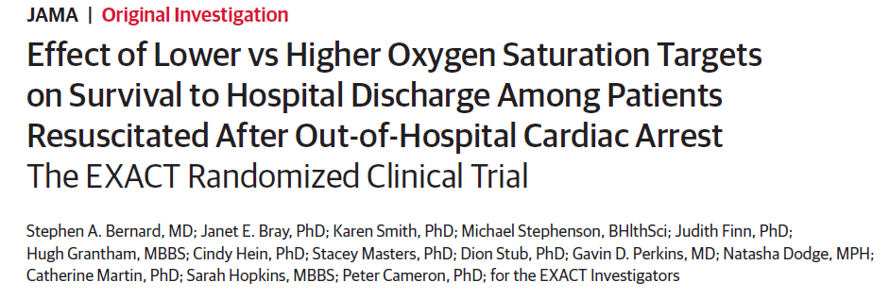
Présenté par : Yves-Zakari DOGBE
D.E.S 3 en Anesthésie - Réanimation

Slide 2
INTRODUCTION
Survie des patients en AC est intimement liée à la précocité et à la qualité de leur PEC initiale.
Morbimortalité post-AC reste très importante.
Lésions neurologiques d’origine anoxiques
2 phénomènes
Syndrome d’ischémie-reperfusion
En pratique en post-AC : une oxygénothérapie avec 100 % de FiO2 est fournie.
Plusieurs études ont montrées que l’hyperoxémie

Slide 3
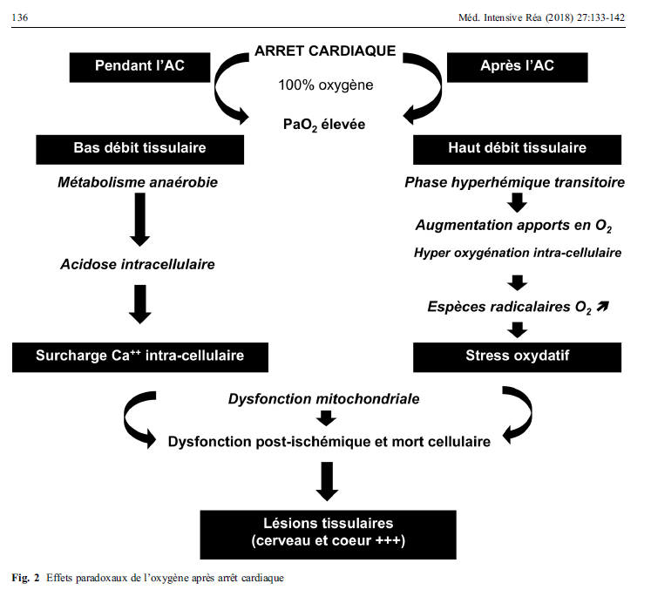
Augmente la production de radicaux libres et exerce une toxicité directe.
Toxicité pulmonaire au travers d’une altération des échanges gazeux et d’une toxicité directe sur le poumon.
Effet hémodynamique par diminution du débit cardiaque.
Rôle toxique sur le système nerveux central, ou effet Paul Bert

Slide 4
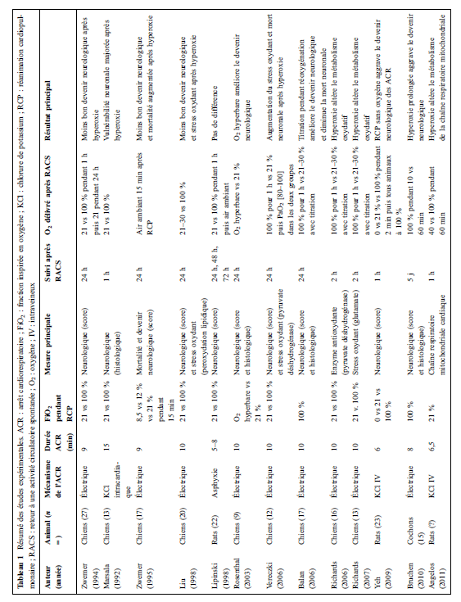


Slide 5
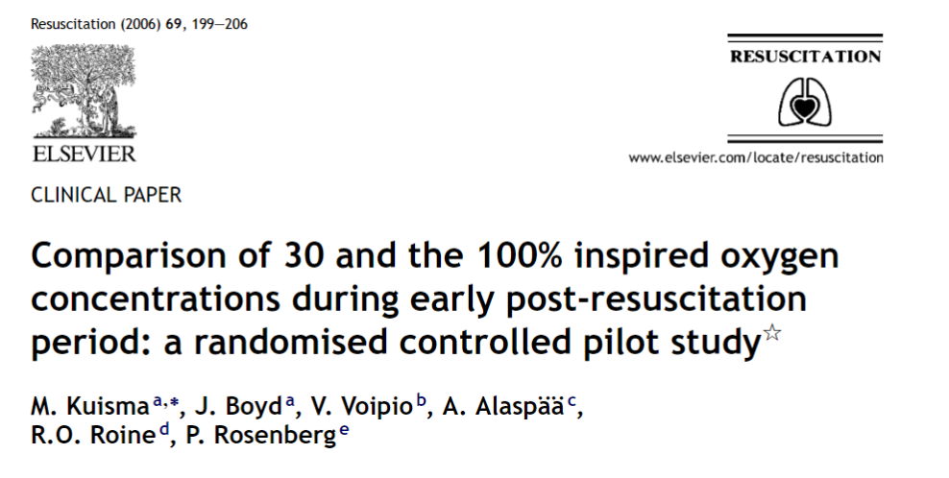
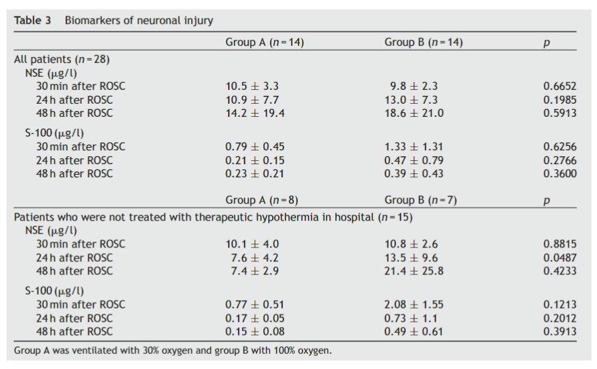
La plupart des patients avaient une oxygénation artérielle acceptable lorsqu'ils étaient ventilés avec 30 % d'oxygène pendant la période post-réanimation immédiate.
L'utilisation d'oxygène à 100 % était associée à une augmentation du niveau d'ESN à 24 h chez les patients non traités par hypothermie thérapeutique.
La signification clinique de cette découverte est inconnue et une étude axée sur les résultats est réalisable.

Slide 6
The EXACT Randomized Clinical Trial
Objectif Déterminer si le ciblage d’une SpO2 plus faible dans la phase précoce des soins post-réanimation pour un ACR extrahospitalier améliore la survie à la sortie de l’hôpital.
CJP : Survie jusqu’à la sortie de l’hôpital.
9 critères de jugement secondaires ont été recueillis.

Slide 7
Méthodologie
EXACT : Essai clinique randomisé
Multicentrique, a groupes parallèle
2 SMU et 15 hôpitaux en Australie
Durée 32 mois de 2017 à 2020
Surveillance des données et de l’innocuité par un comité
Dispense de consentement initialement
Randomisation faite par des ambulanciers paramédicaux R: 1/1

Slide 8
Méthodologie
Les critères d’inclusions étaient :
Age 18 ou plus
RACS en post-ACR de cause cardiaque présumée
Inconscient après RACS et VAS contrôlées
Transport prévu vers un hôpital participant à l’ étude

Slide 9
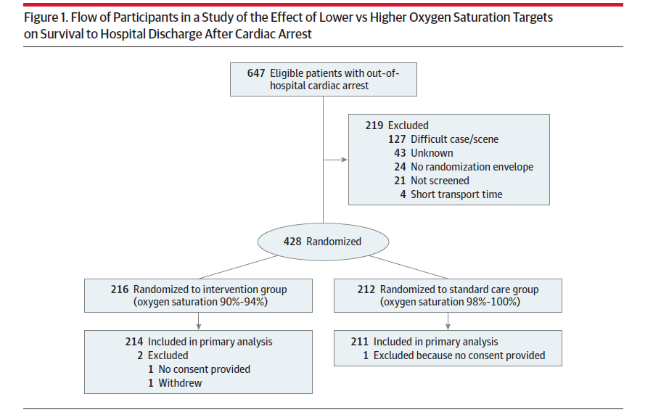
Résultats

Slide 10
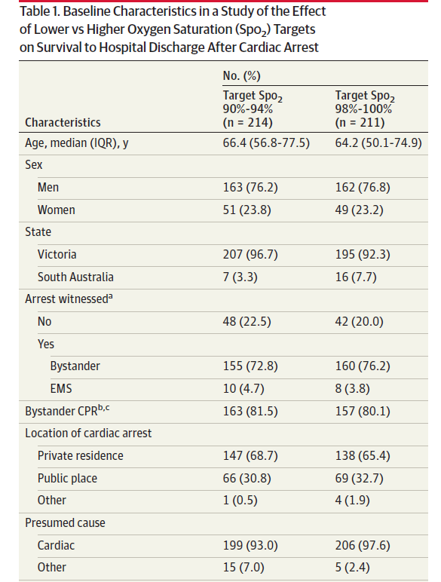
Résultats
Age médian 65,5 ans
ACR devant témoin chez la plupart
81 % ont reçu une RCP par témoin
62 % étaient initialement en Rythme choquable
60,3 % subissaient une coronarographie
Contrôle thermique chez 78,9 % des patients admis en USI

Slide 11
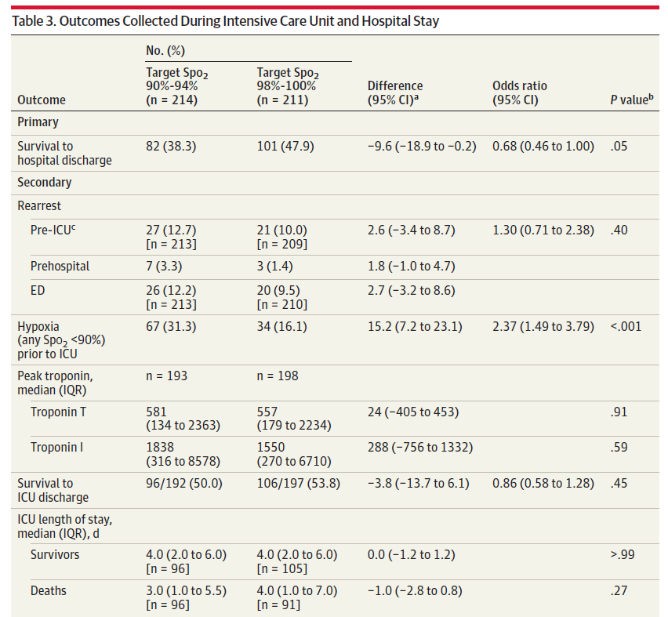
Résultats
Survie à la sortie de l’hôpital : était plus importante dans le groupe soins standard (47,9 % vs 38,3% avec p=0,05).
Episode d’hypoxie : plus important dans le groupe intervention (31,3% vs 16,1% avec p<0,001).
La survie à 12 mois : plus importante dans le groupe soins standard (42 % vs 35%).
Apres ajustement : aucune différence significative dans la survie jusqu’à la sortie de l’hôpital.

Slide 12
Discussion
Sur le CJP : Pas d’amélioration de la survie à la sortie de l’hôpital dans le ciblage d’une saturation en O2 de 90 a 94 %.
Les résultats de cette étude contraste avec ceux d’études antérieurs qui retrouvent une association entre l’hyperoxie post-ACR précoce et l’augmentation de la survenue de lésion neurologiques.

Slide 13
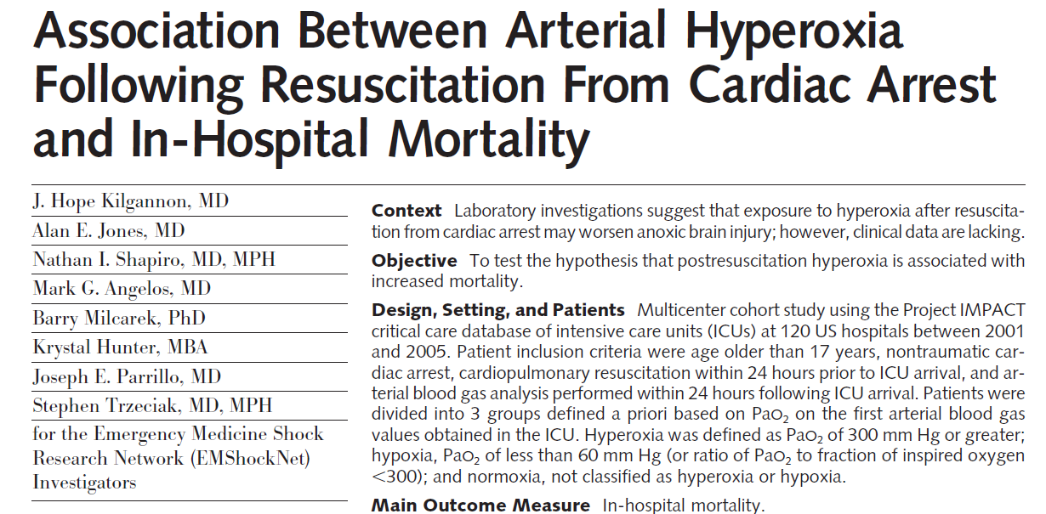
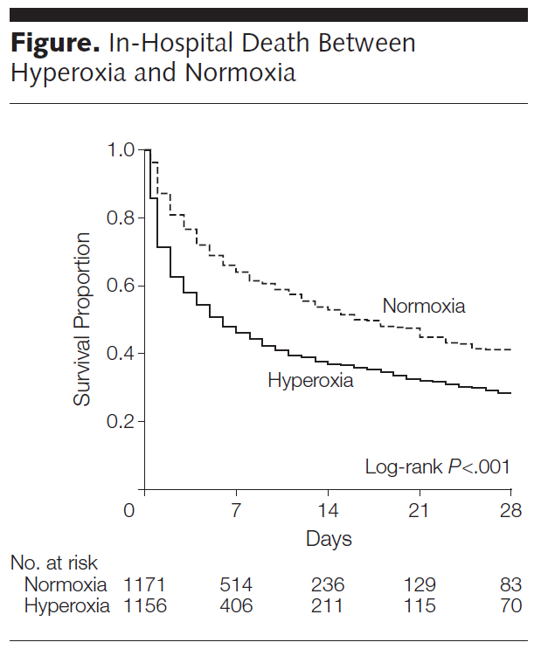
Dans cette grande cohorte multicentrique patients adultes admis en USI après réanimation d’un arrêt cardiaque, on constate que l’exposition à l’hyperoxie est une Occurrence commune et indépendante prédicteur de la mortalité à l’hôpital.
Ces données appuient l’hypothèse que l’hyperoxie post-réanimation pourrait être nuisible et fournir une justification scientifique pour les essais cliniques de réoxygénation pendant la période post-réanimation.

Slide 14
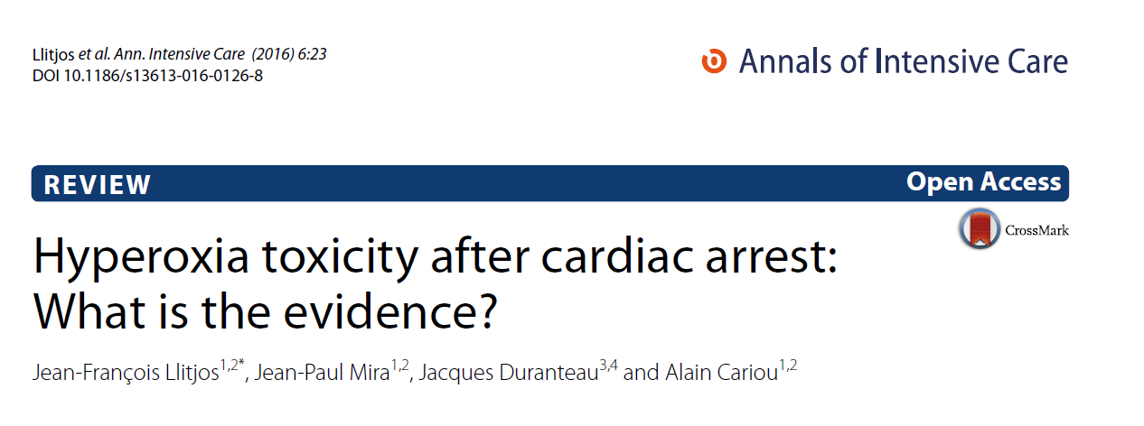
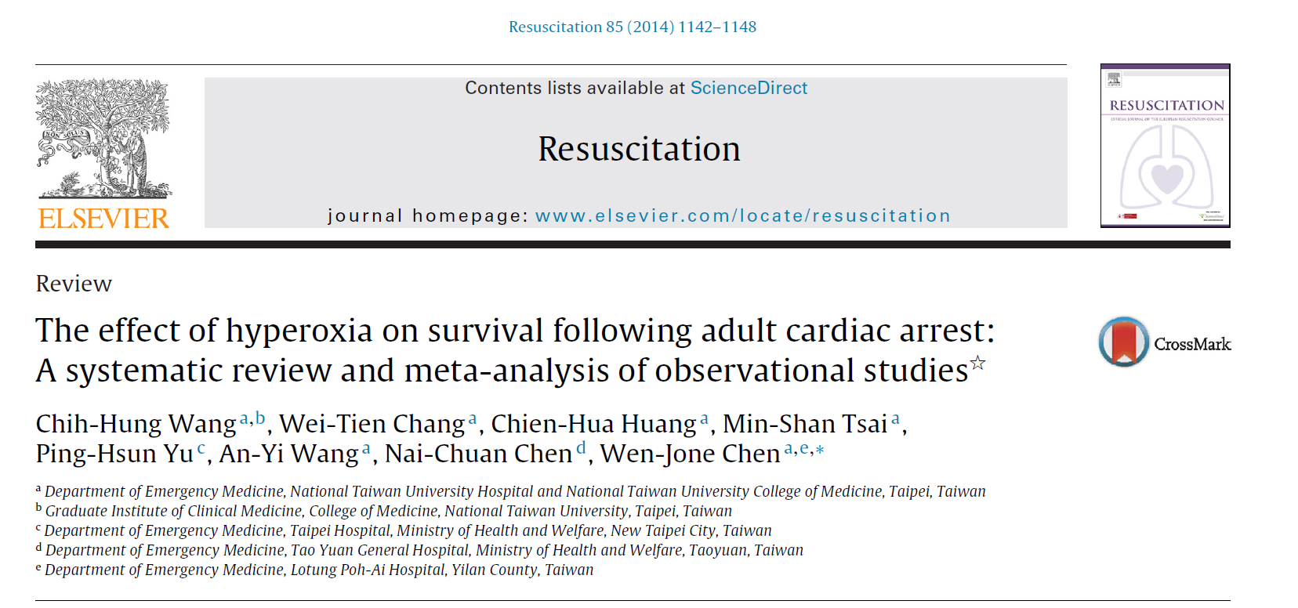
Parmi les patients admis aux soins intensifs après un arrêt cardiaque, l'hyperoxie n'a pas eu d’association systématiquement reproductible avec la mortalité.
Nous appelons à la prudence dans la mise en œuvre de politiques délibérées de diminution de la FiO2 chez ces patients.
L'hyperoxie semble être corrélée à une augmentation de la mortalité hospitalière des patients post-RACS.
Ce résultat doit être interprété avec prudence en raison de l'hétérogénéité importante et du nombre limité d'études incluses dans l'analyse.

Slide 15
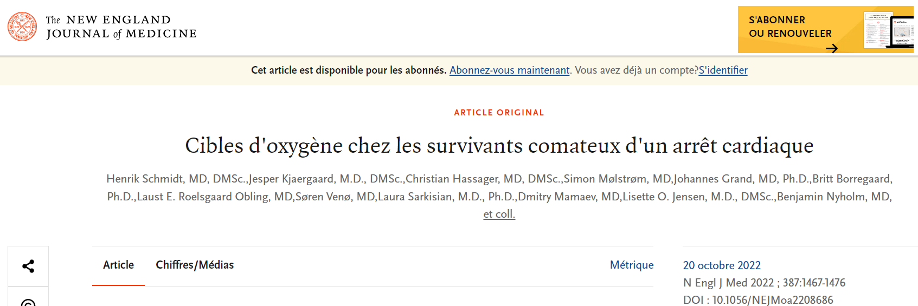
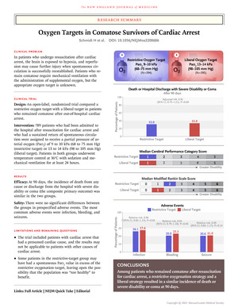
Le ciblage d'une stratégie d'oxygénation restrictive ou libérale chez les patients comateux après réanimation pour ACR a entraîné une incidence similaire de décès ou d'invalidité grave ou de coma.

Slide 16
Limites
Faible population d’ étude
Titrage imprécis de l’oxygénothérapie
ACR de cause cardiaque en majorité
Etude hors hôpital : doute sur respect du protocole
Interruption prématurée de l’ étude

Slide 17
Conclusion
En post-ACR extra-hospitalier, viser une SpO2 cible entre 90 à 94 % jusqu’à l’admission en USI n’a pas améliorer la survie à la sortie de l’hopital.
Le postulat selon lequel l’hyperoxie post-AC posséderait des effets cliniques délétères repose sur un niveau de preuve très faible, de nombreux biais altérant la qualité méthodologique des études disponibles.
Une autre question centrale est de définir à quel moment l’exposition à l’hyperoxie est le plus toxique pour les patients ????????

Slide 18
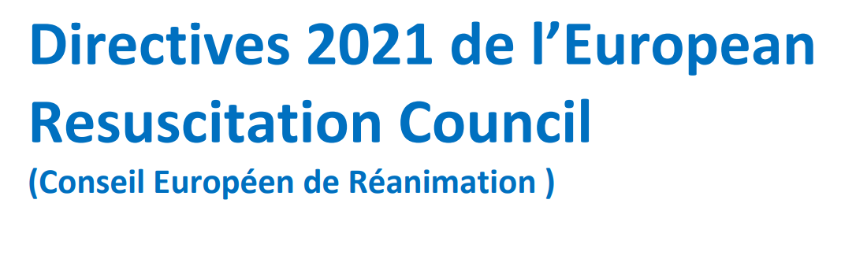
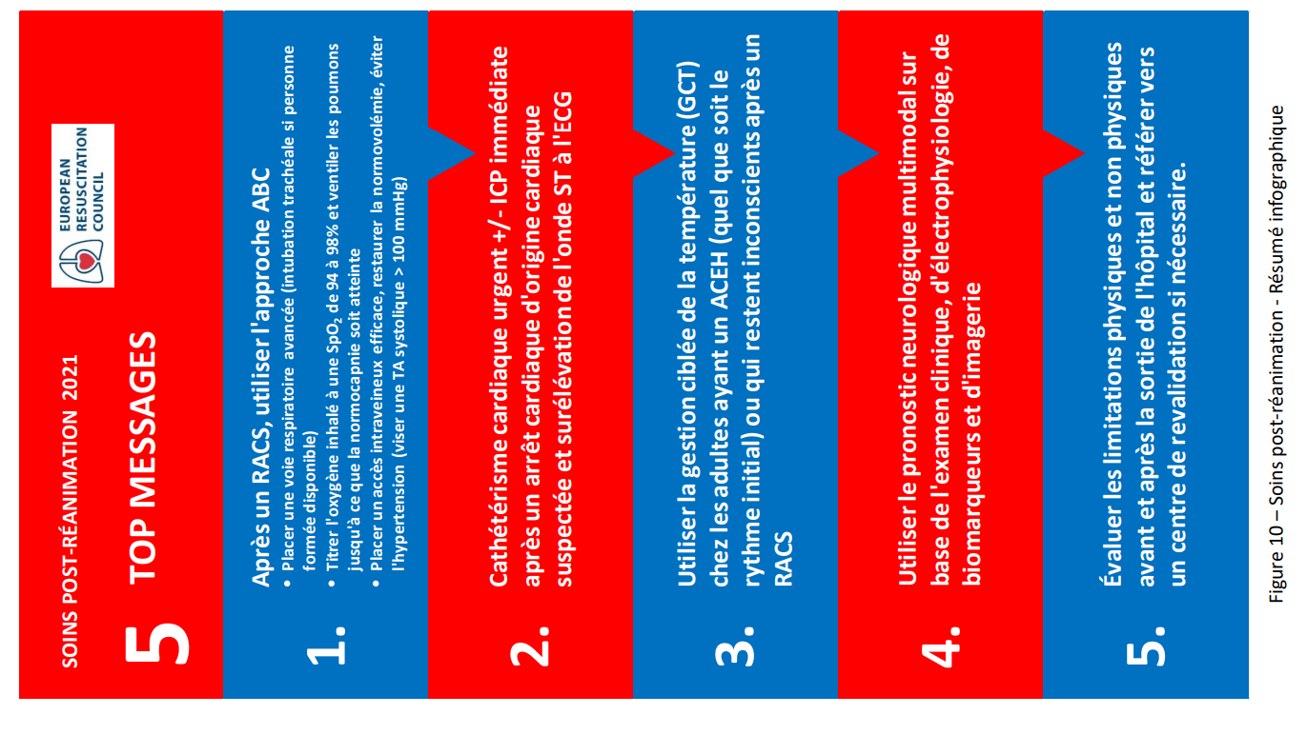
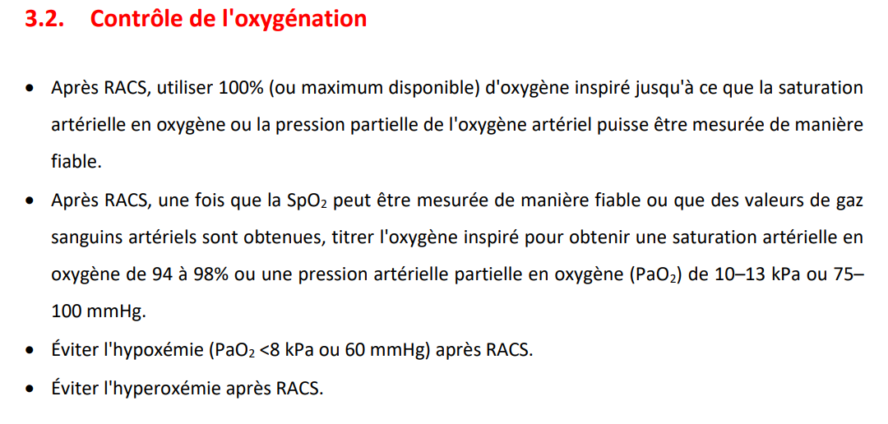

Slide 19
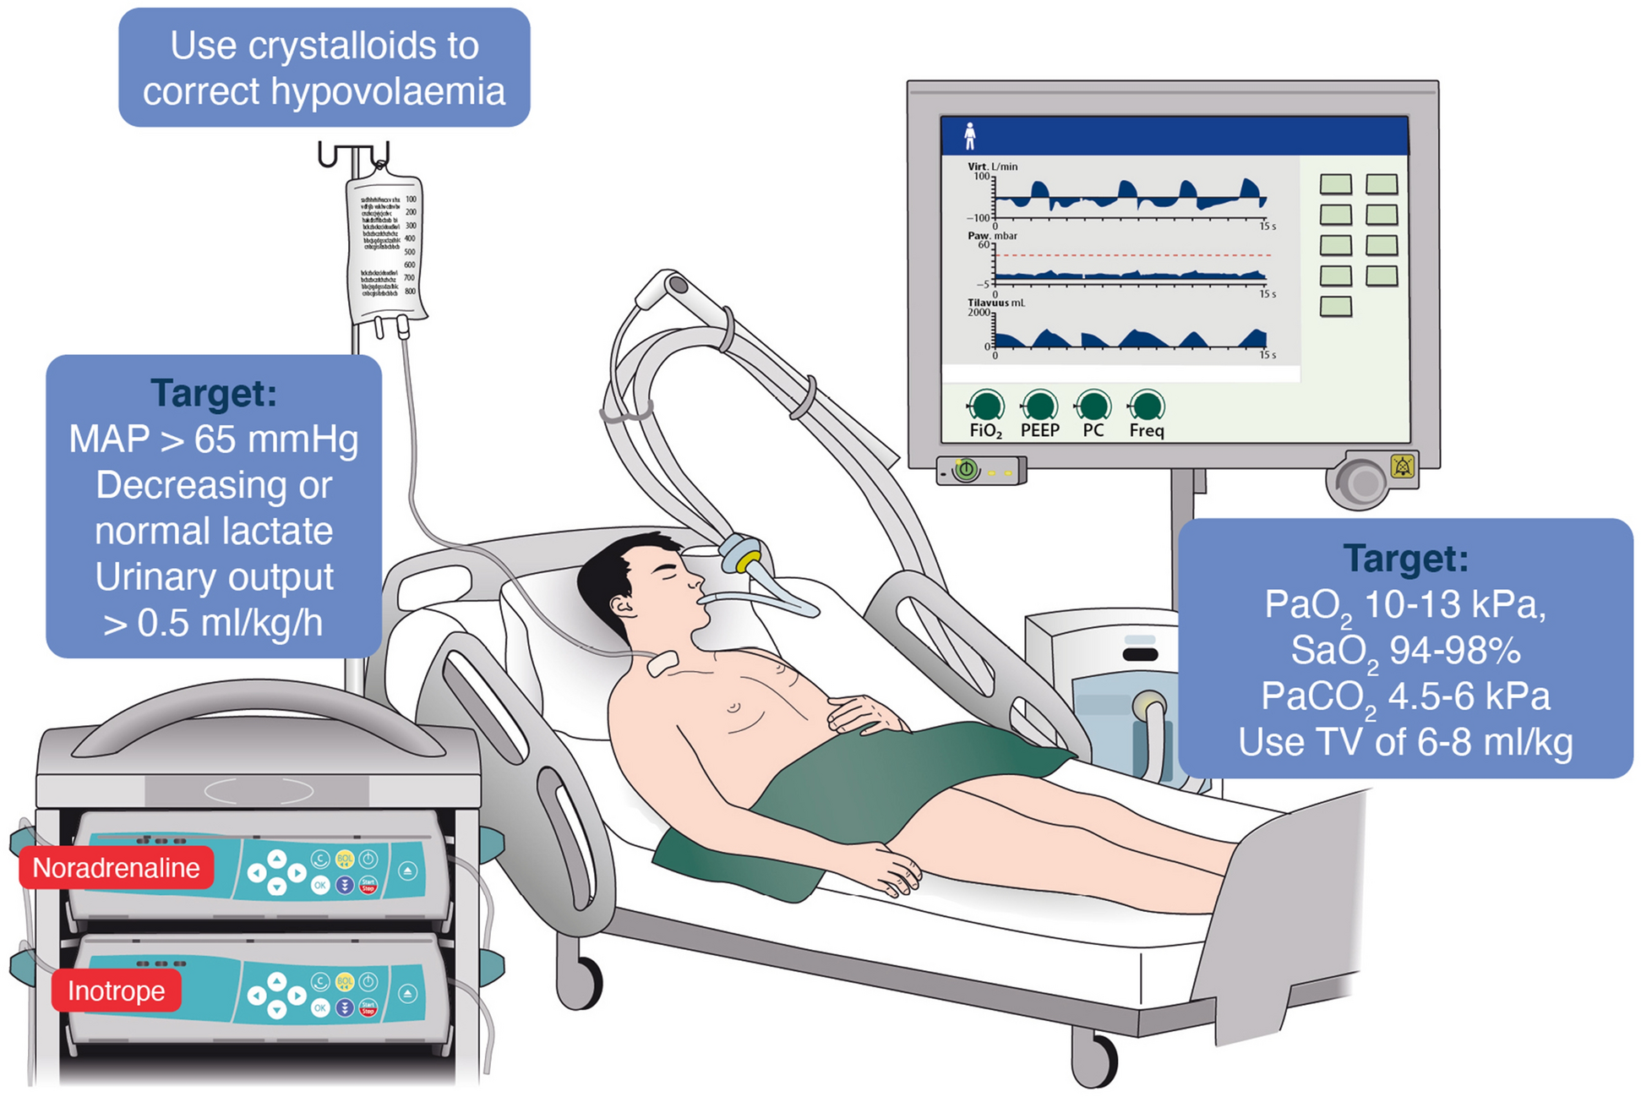

Slide 20
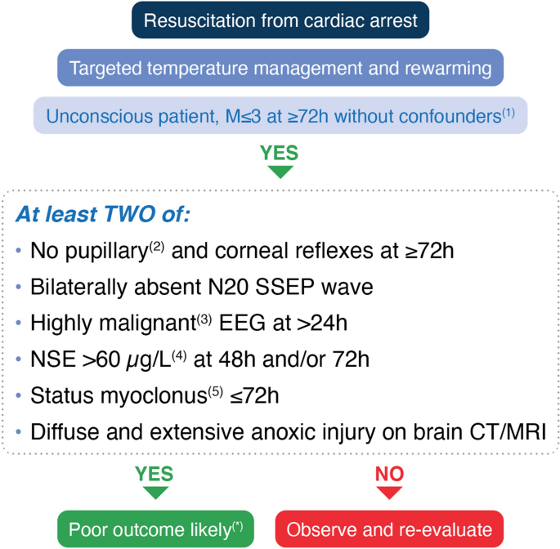
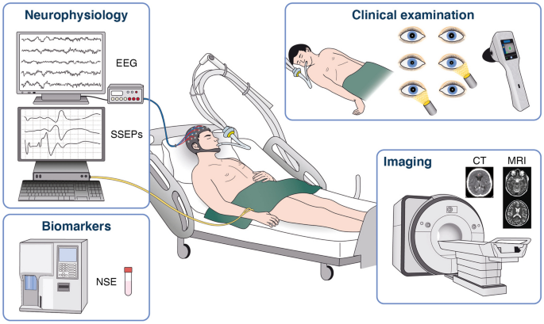

Slide 21
Merci

